Slide 1



Expresiones regulares. Pattern
50-Pattern
VÍCTOR JOSÉ VERGEL RODRÍGUEZ
victorvergel
@victorvergel
25/3/2025

Slide 2

ÍNDICE
Expresiones regulares
https://github.com/Tokio-School/Programacion-Java-Ejemplos-y-Ejercicios-no-obligatorios.git

Slide 3
Expresiones regulares
Pruebas en https://regexr.com/
La definición exacta de expresiones regulares la puedes encontrar en : https://docs.oracle.com/en/java/javase/17/docs/api/java.base/java/util/regex/Pattern.html

Slide 4
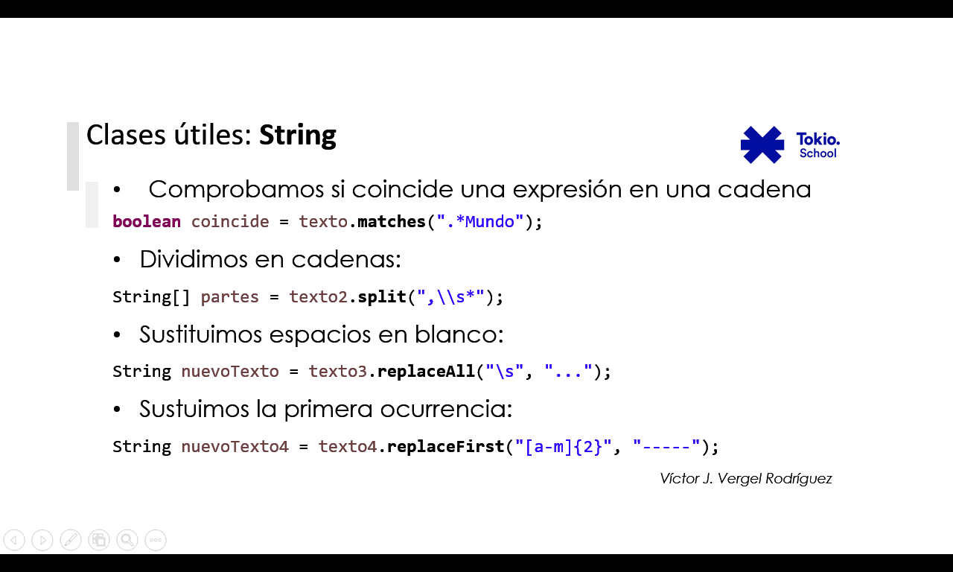
Expresiones regulares
Pruebas en https://regexr.com/
La definición exacta de expresiones regulares la puedes encontrar en : https://docs.oracle.com/en/java/javase/17/docs/api/java.base/java/util/regex/Pattern.html

Slide 5
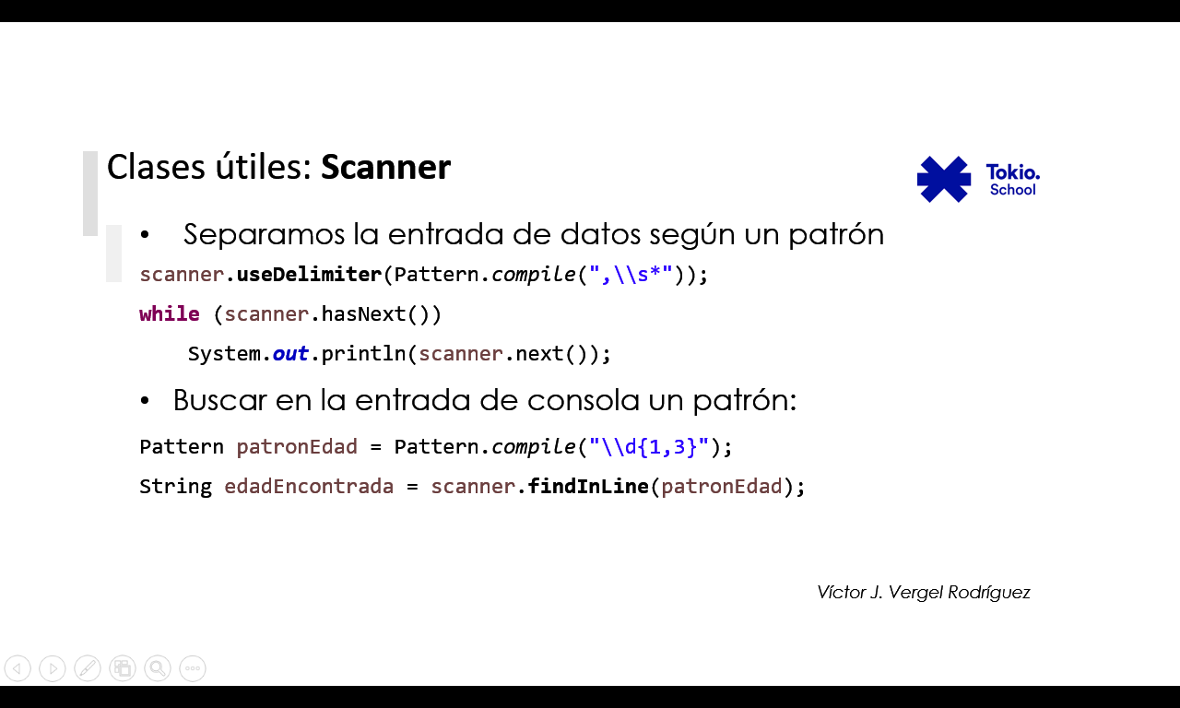
Expresiones regulares
Pruebas en https://regexr.com/
La definición exacta de expresiones regulares la puedes encontrar en : https://docs.oracle.com/en/java/javase/17/docs/api/java.base/java/util/regex/Pattern.html

Slide 6
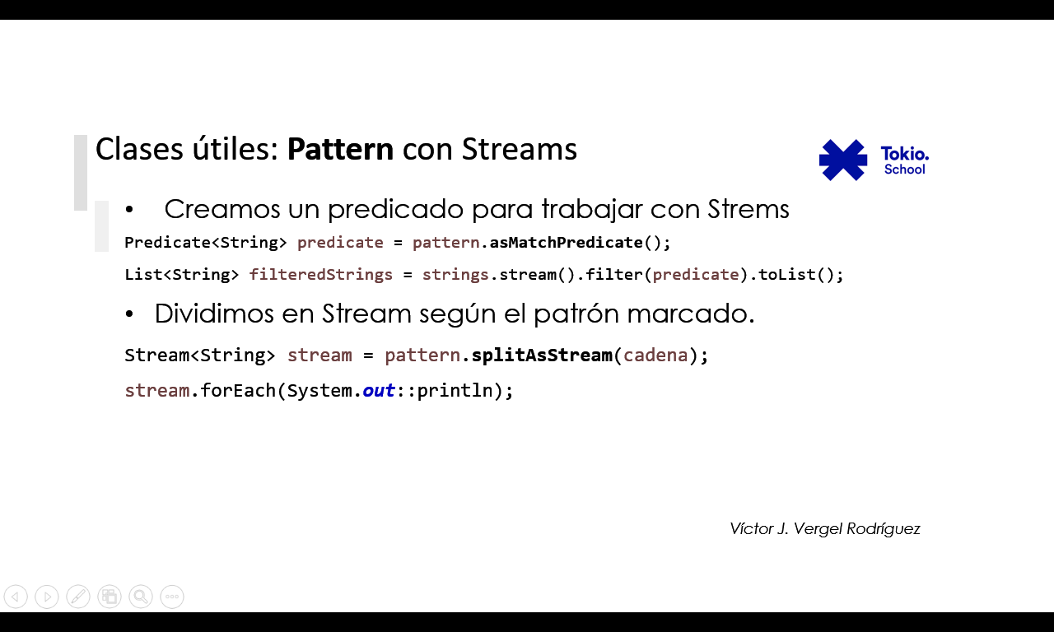
Expresiones regulares
Pruebas en https://regexr.com/
La definición exacta de expresiones regulares la puedes encontrar en : https://docs.oracle.com/en/java/javase/17/docs/api/java.base/java/util/regex/Pattern.html

Slide 7
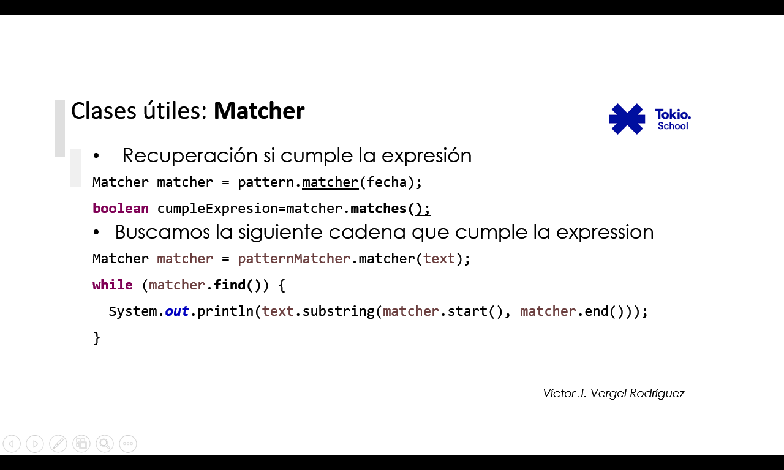
Expresiones regulares
Pruebas en https://regexr.com/
La definición exacta de expresiones regulares la puedes encontrar en : https://docs.oracle.com/en/java/javase/17/docs/api/java.base/java/util/regex/Pattern.html

Slide 8
Contenido de la clase
Minuto - Contenido
0:00 – presentación e inicio, dudas. Descarga github
4:00 –

Slide 9
Aclaraciones a la clase

Slide 10



GRACIAS
victorvergel
@victorvergel

